Slide 1
Avenir de l’IRSN
AG du personnel, Teams
06-10-2023
Démantèlement de l’IRSN
Saison 2

Slide 2
Stratégie IS
Actions engagées
Rencontre ASN / IRSN du 16 octobre
A vous la parole
Vote
Point sur les échanges de l’IS (HCTISN, LDH, ANCCLI, OS ASN)
Calendrier à venir
Conclusion

Slide 3




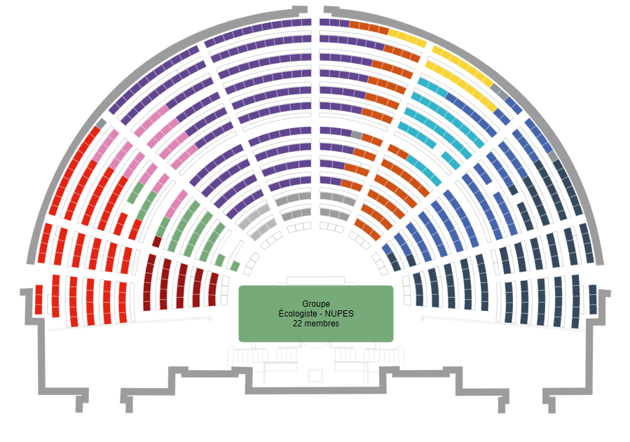




Stratégie actuelle de l’IS : Défense en profondeur
  Prévenir: l’accident de fusion
    Pour préserver nos missions, nos conditions d’exercices de ces missions et nos acquis sociaux
    Peser sur le débat parlementaire (députés et sénateurs) , une écoute de l’IS
    Une seule solution:
    Garder un rapport de force! Assemblée fragmentée sans majorité absolue !

Slide 4
Stratégie actuelle de l’IS : Défense en profondeur
    Limiter les conséquences :
    Participation active aux échanges DGPR et MTE pour :
    adapter le contenu de la loi
    S’assurer de la consultation des salariés et de leurs représentants pendant la période de préfiguration si jamais le projet était adopté
    S’assurer de l’existence d’instances dès le démarrage et de la préservation du socle social avant renégociation. Rien n’est acquis!
    Peser sur l’organisation de la future AAI et la défense de nos acquis sociaux

Slide 5
Nos soutiens !

Slide 6
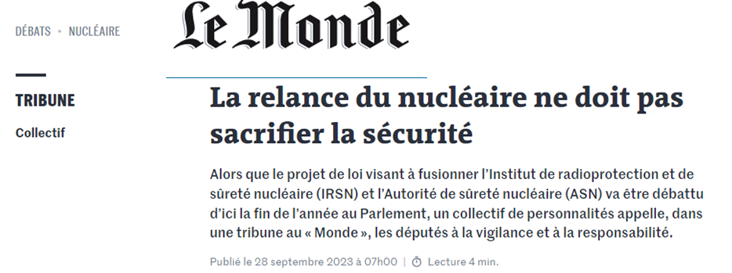
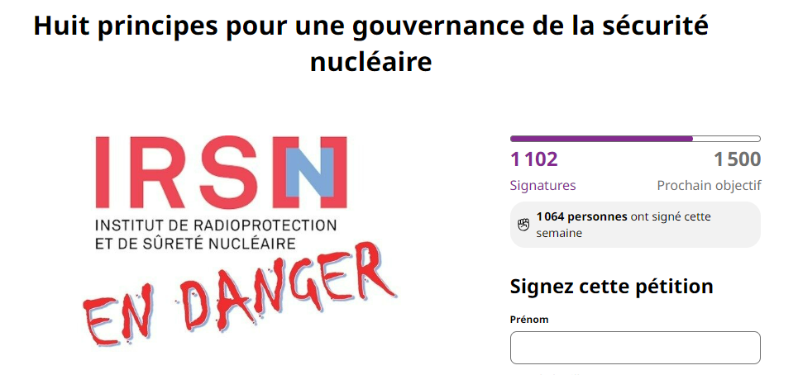
Actions engagées
Prévention Fusion:
  Tribune dans le journal « Le Monde »
  Lancement de l’appel aux parlementaires pour respecter 8 principes :
    interne (forms) et externe (change.org) (salariés signez sur les deux!). Relais par les fédérations syndicales et certains groupes parlementaires.
    → Plus de 1100 signataires, faites circuler!
  Organisation d’une table ronde plurielle à l’Assemblée nationale (24 octobre)
  Modèle de lettre des salariés aux parlementaires de leur circonscription (à venir)

Slide 7
Limiter les conséquences: participation aux travaux préparatoires à la rédaction du projet de loi
Réunions avec :
  OS de l’ASN
  Présidents HCTISN, ANCCLI
  Accord de méthode / convention d’échanges entres les directions et les organisation syndicales

Slide 8



Rencontre ASN / IRSN 16 octobre
L’IS ne verrait pas les avantages de ce projet?
    L’ASN s’invite à l’institut !
Visite avant absorption?
Les salariés pensent que c’est un bon projet?
    Ils viennent nous tester: Il est temps de leur dire ce que vous en pensez !

Slide 9

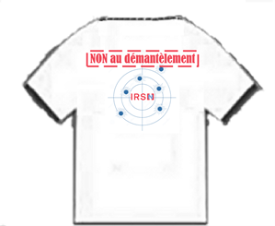
Proposition de l’intersyndicale
Accueil en grande pompe devant l’IRSN,
  Soyons nombreux, faisons du bruit et ressortons nos tee-shirts
Participons et exprimons nos positions:
  Préparons-nous à apporter la contradiction
  Posons les questions qui nous tiennent à cœur
Les salariés de chaque service désignent leurs représentants en présentiel
La politique de la chaise vide ne semble pas une bonne option

Slide 10
Vous avez la parole !

Slide 11

Vote:
Etes-vous d’accord avec la proposition de l’IS pour la rencontre avec l’ASN le 16 octobre ?
  Oui
  Non
  Ne sais pas

Slide 12
Point sur échanges de IS
Représentants OS au HCTISN (6 octobre)
LDH (4 octobre)
ANCCLI ( 20 septembre)
OS ASN (11 septembre, 6 Octobre)
Administrateurs salariés
Retour CA du 5 octobre

Slide 13
Calendrier à venir
Réunion HCTISN (12/10), volontaires pour un Haut Comité d’Accueil?
Table ronde à l’Assemblée Nationale (24/10)
Demande de RDV avec le ministère des armées
Rencontre avec les parlementaires qui feront basculer le vote
Préparation de fiches argumentaires avec les salariés
Diffusion de la synthèse du colloque du 5 juillet

Slide 14

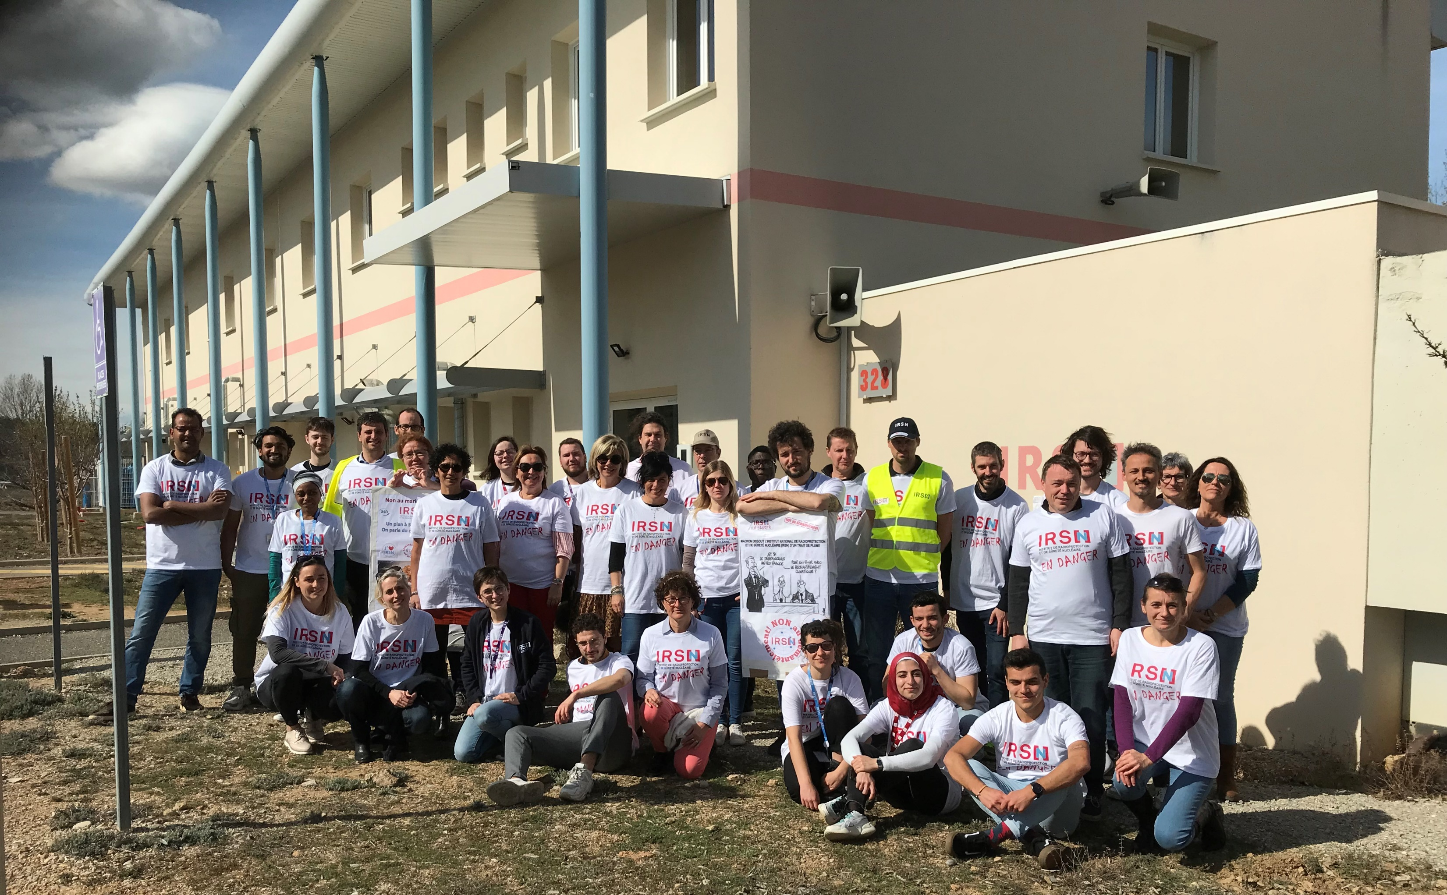

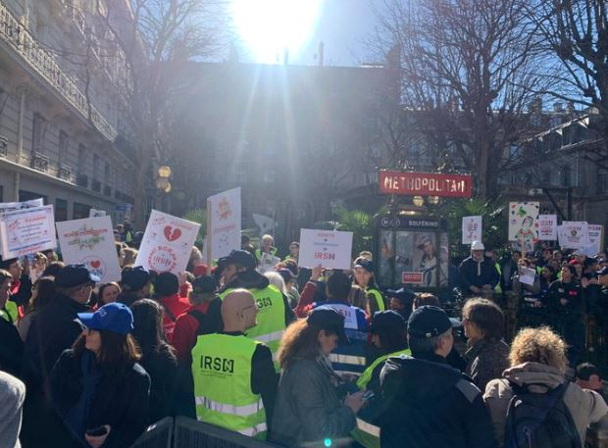
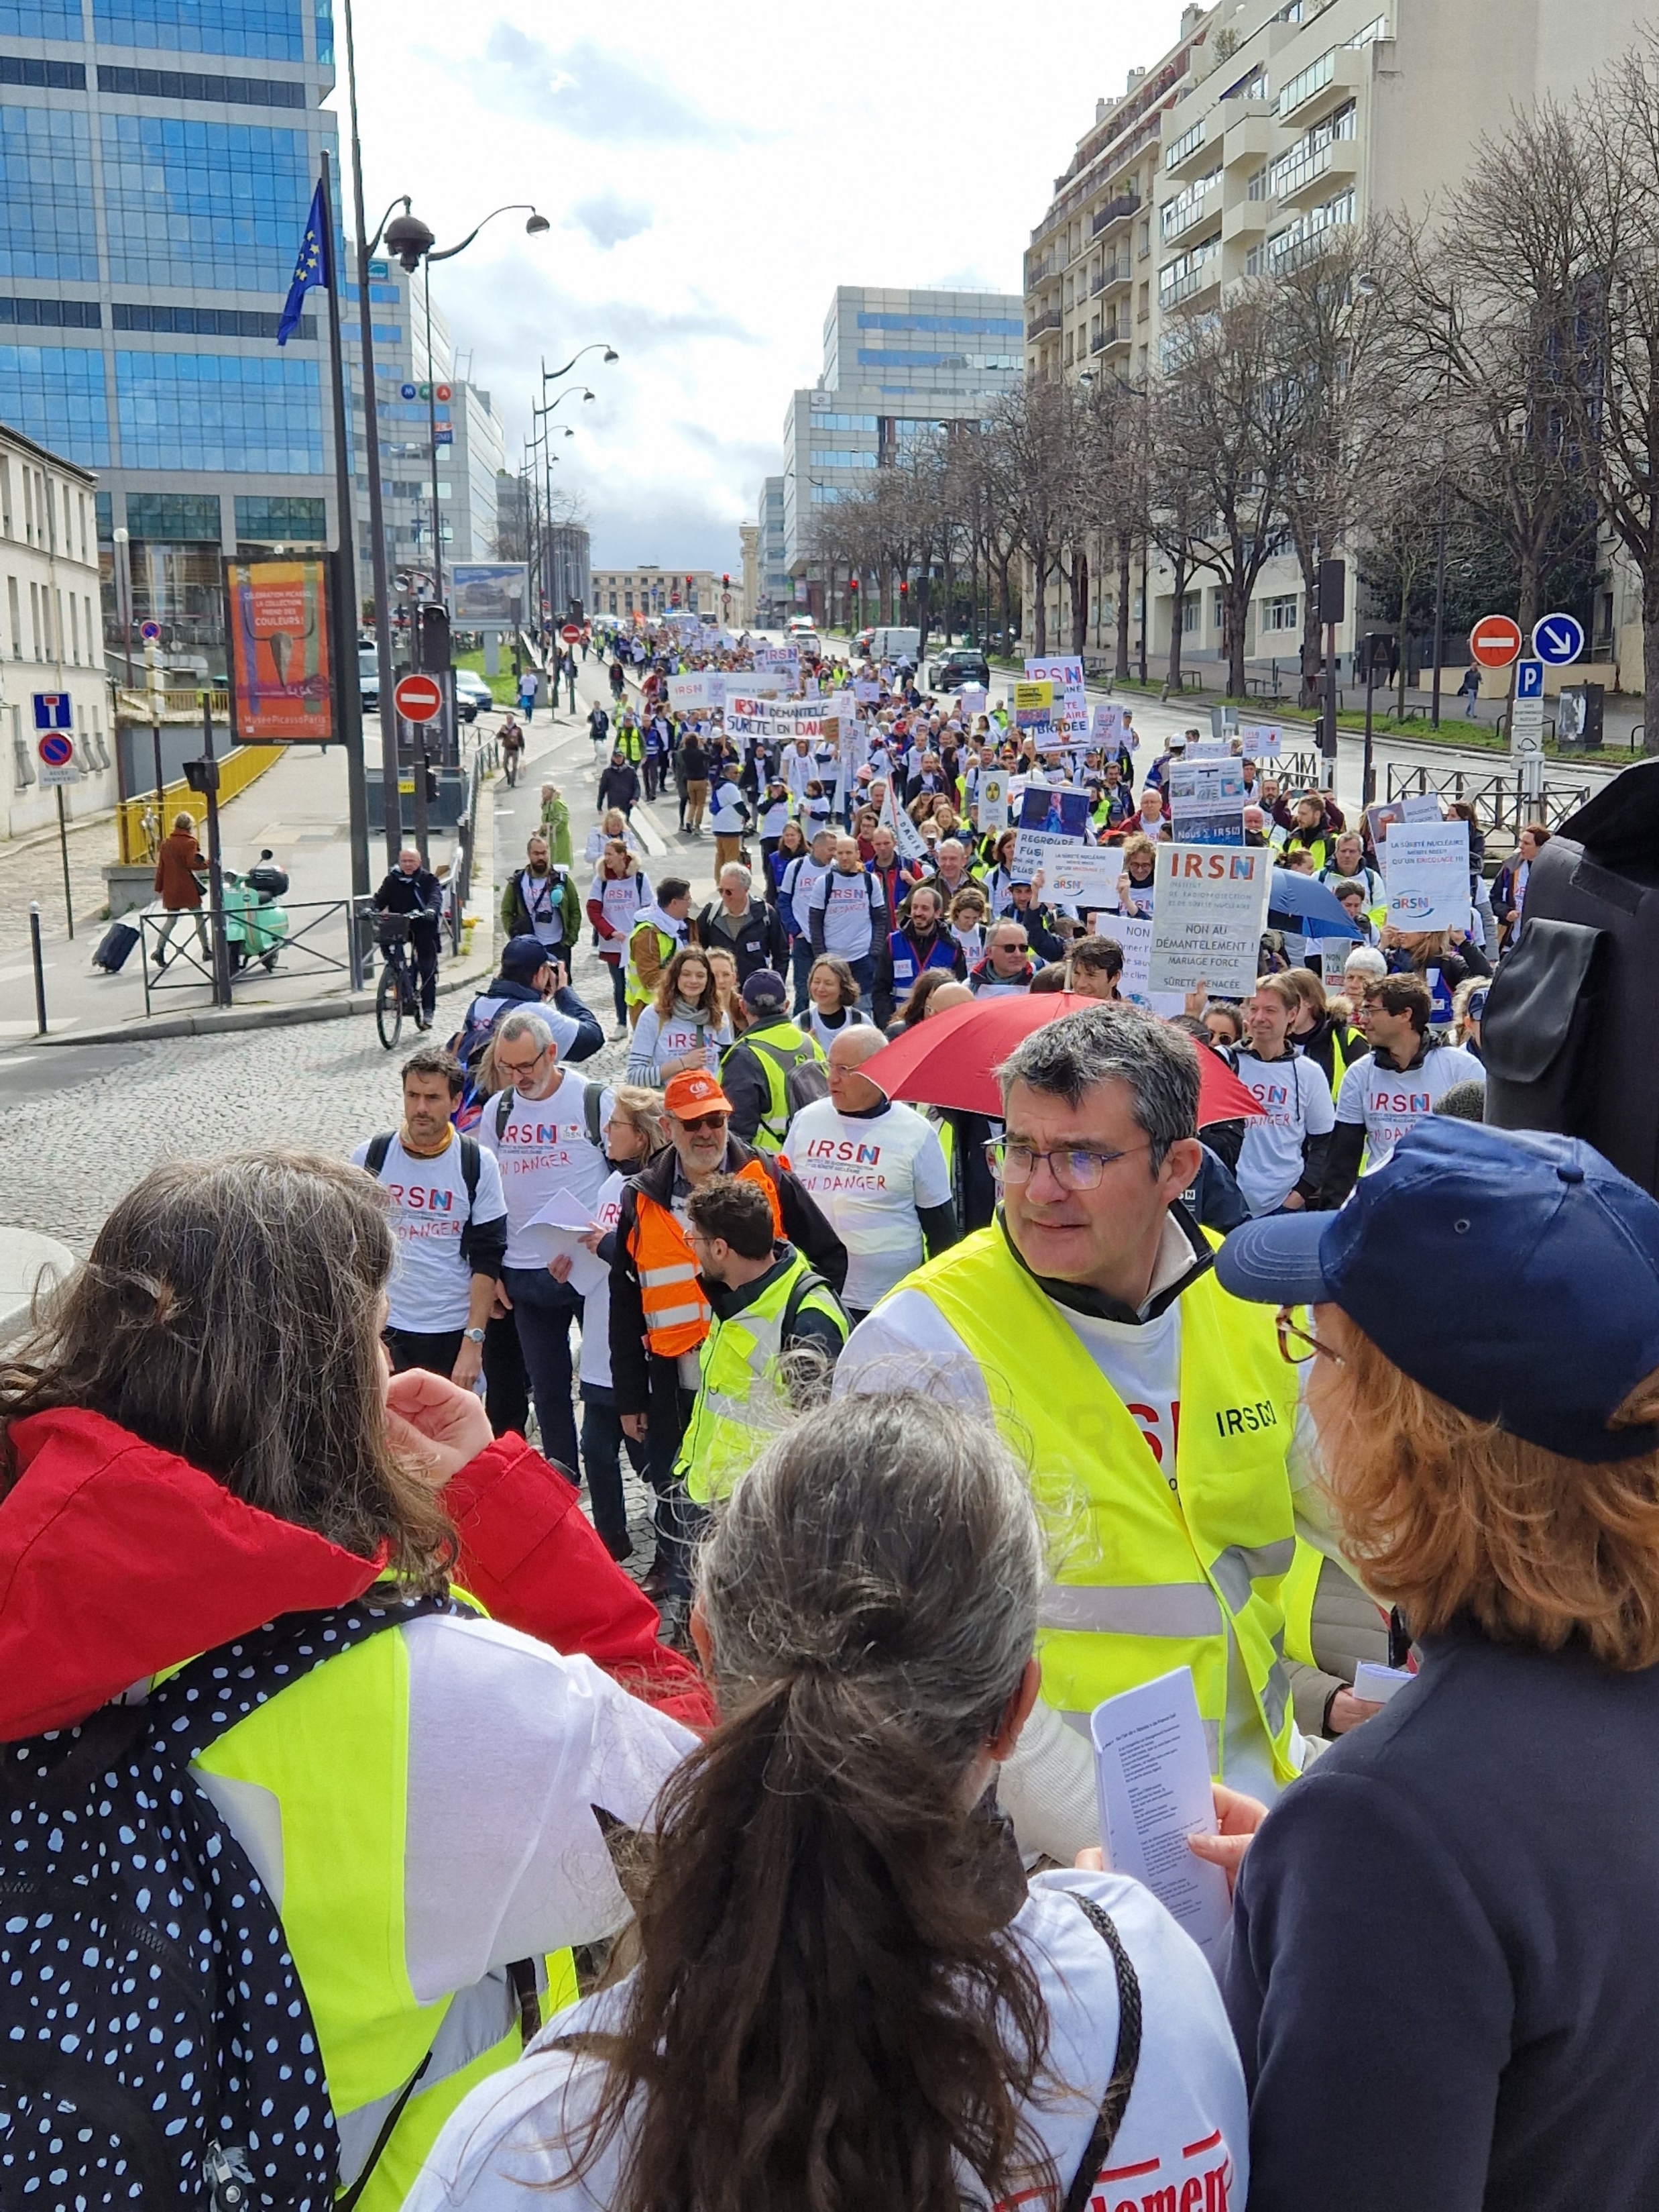
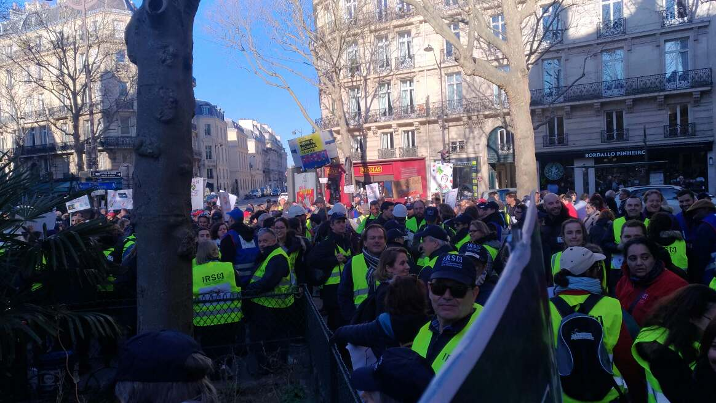


Restons groupés !

Slide 15
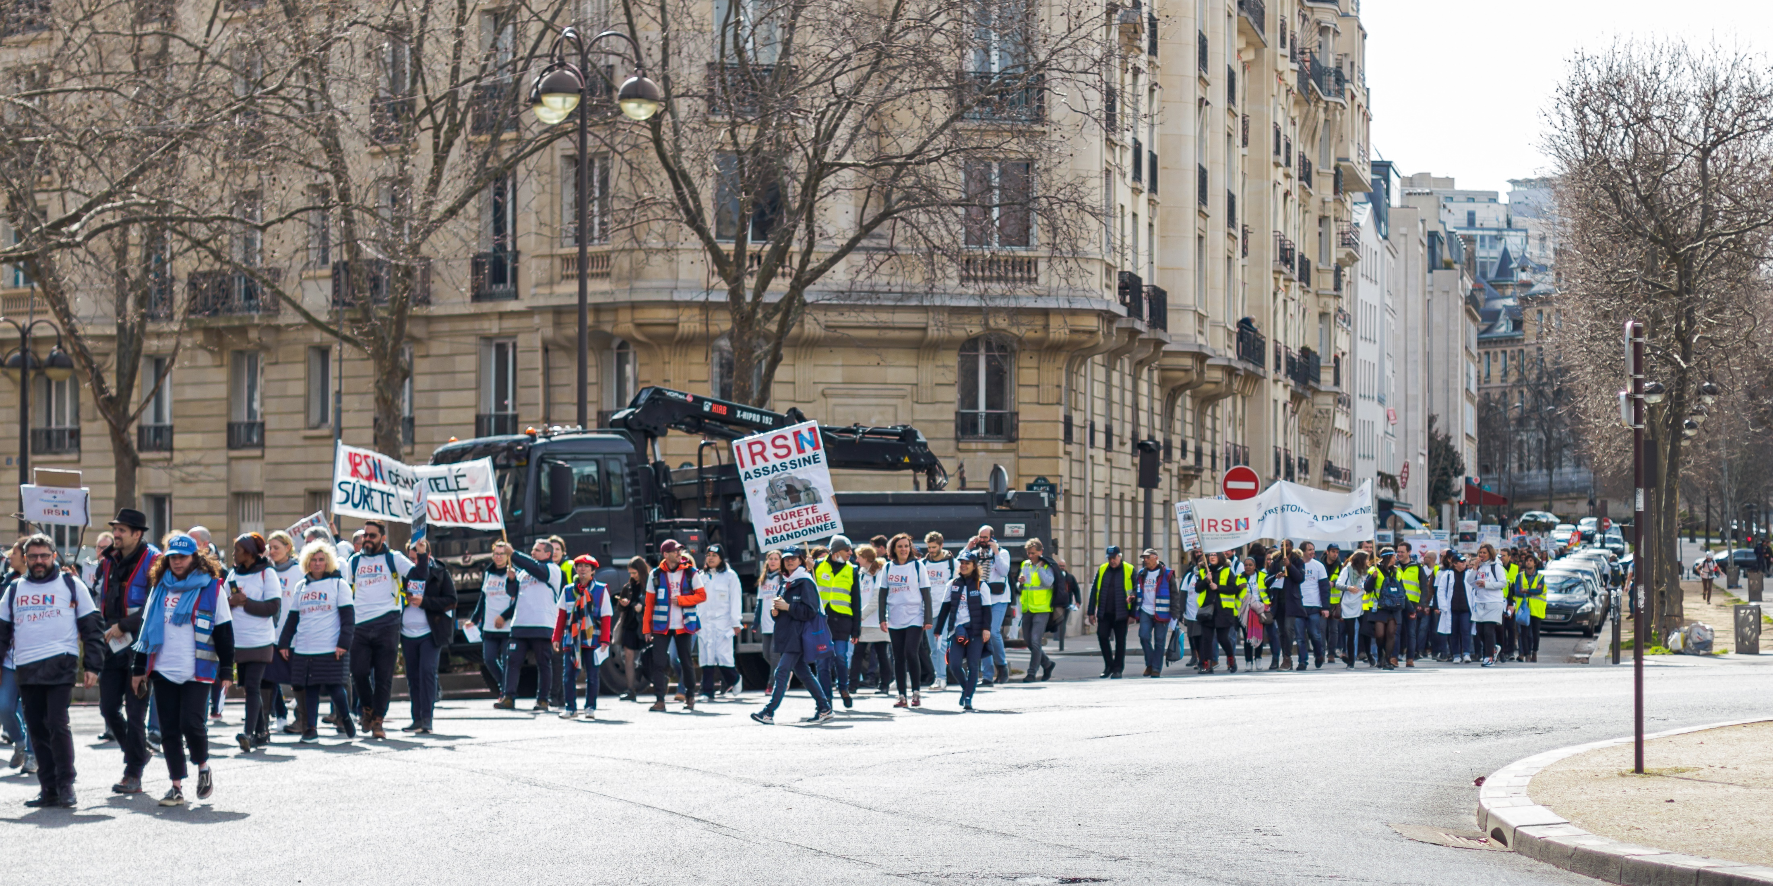
Merci à tous

Slide 16
Stratégie IS -- (FJE / LC) (10 min)
Nos soutiens -- lancé par précédents (5 min)
Actions engagées – FJE (5min)
Rencontre ASN / IRSN du 16 octobre – (NLQ . PCU?) (10)
A vous la parole -- lancé par précédent (20)
Votes
Point sur échanges de IS (HCTISN, LDH, ANCCLI, OS ASN) retour CA – TTA et CGO (10)
Calendrier à venir – TTA CGO (3)

